Slide 1
Comité des utilisateurs:
Projets eID
Bart Vrancken

Slide 2
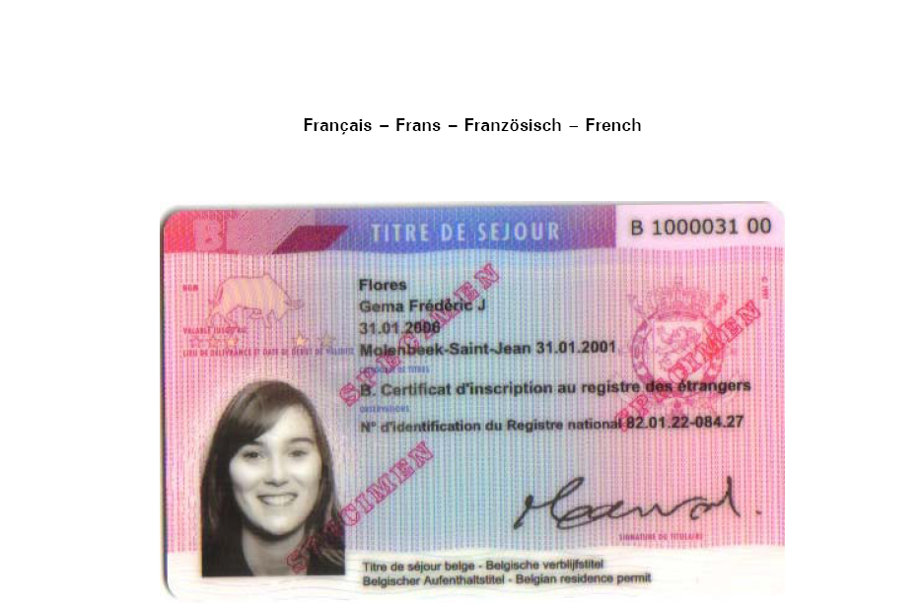
Projets eID
Convocations
pour
B, C, D, E, E+, F, F+

Slide 3
Projets eID
Généralisation du
document de base
électronique

Slide 5
Projets eID
Demande
via
Internet

Slide 6


Projets eID
Nouvelle
présentation du
corps de la carte

Slide 7

Projets eID – Questions?

Slide 8
Merci!
Dank U!

